Slide 1




SLIDE 23 — MÉTODOS DE PREÇO DE TRANSFERÊNCIA
Método da Divisão de Lucro
Método da Divisão de Lucro: reparte o lucro operacional combinado entre as partes conforme suas contribuições relativas em funções, ativos e riscos.
Como funciona
Vantagens e desvantagens
Aplicações
Calcula o lucro conjunto
Define critérios de alocação
Distribui entre as partes
Pode separar lucro rotineiro e residual
Vantagens: melhor para operações integradas; captura sinergias e intangíveis
Desvantagens: exige muitos dados, julgamento subjetivo e boa documentação
Joint ventures
Co-manufacturing
P&D conjunto
Plataformas digitais e intangíveis compartilhados

Slide 2

SLIDE 24 — MÉTODOS DE PREÇO DE TRANSFERÊNCIA
Escolha do Método Mais Apropriado
A seleção do método deve considerar a natureza da transação, a disponibilidade de informações, a comparabilidade com o mercado e a coerência com a criação de valor. A recomendação é adotar o método mais adequado às circunstâncias específicas, com suporte técnico e documentação robusta.
Documente por que os métodos alternativos foram descartados e por que o método escolhido é o mais confiável para a transação analisada.
Tabela comparativa dos métodos
Método
Como funciona
Vantagens
Melhor uso
CUP
Compara o preço da transação controlada com uma transação comparável
Mais direto quando há comparáveis próximos
Alta força conceitual
Commodities
Transações padronizadas
Mercado ativo
Custo Plus
Baseia-se no custo incorrido mais margem apropriada
Útil para manufatura contratada
Bom para serviços intragrupo
Serviços rotineiros
Produção sob encomenda
Funções limitadas
Revenda Minus
Parte do preço de revenda e deduz margem bruta de distribuição
Adequado para distribuidores sem valor agregado relevante
Distribuidores de baixo risco
Revenda de produtos acabados
TNMM
Testa a margem líquida da parte analisada frente a comparáveis independentes
Mais flexível quando não há comparáveis de preço
Frequentemente aplicável
Comparabilidade parcial
Operações com funções rotineiras
Divisão de Lucro
Divide o lucro operacional combinado conforme as contribuições relativas
Reflete melhor operações integradas
Captura intangíveis únicos e sinergias
Joint ventures
Co-desenvolvimento
Operações altamente integradas
Resumo prático
CUP: melhor quando há comparáveis de alta qualidade.
Custo Plus e Revenda Minus: mais adequados para funções rotineiras.
TNMM: solução flexível em cenários com comparabilidade parcial.
Divisão de Lucro: indicada quando há contribuições integradas e intangíveis únicos.

Slide 3








SLIDE 25 — INDICADORES DE LUCRATIVIDADE
PLI's — Indicadores de Lucratividade
Os Profit Level Indicators (PLI's) são métricas de rentabilidade usadas no Transfer Pricing para medir o desempenho da entidade testada e compará-lo com empresas independentes no benchmarking. A escolha do PLI depende da função econômica, dos ativos empregados, dos riscos assumidos e da disponibilidade de dados comparáveis.
EBIT Margin
Mark-up sobre Custos
Definição: margem operacional sobre a receita líquida, medindo quanto da venda permanece após custos e despesas operacionais.
Quando usar: distribuição, revenda e serviços com funções operacionais relevantes e baixa intensidade de ativos.
Definição: retorno operacional sobre os custos totais incorridos.
Quando usar: serviços, manufatura de baixo risco e operações em que a base de custos representa melhor a atividade econômica.
Return on Assets (ROA)
Berry Ratio
Definição: rentabilidade gerada pelo capital investido em ativos operacionais.
Quando usar: operações asset-heavy, como manufatura intensiva, infraestrutura e negócios em que os ativos são determinantes para o lucro.
Definição: relação entre receita bruta e despesas operacionais.
Quando usar: distribuidores de baixo risco, intermediários e agentes com valor agregado limitado.
Regra prática: entes asset-light tendem a se adaptar melhor a EBIT Margin ou Mark-up; estruturas asset-heavy costumam ser melhor capturadas por ROA; e distribuidores de baixo risco podem ser bem avaliados com Berry Ratio.
Na prática, o melhor PLI é o que mais se alinha ao perfil funcional da entidade testada e à qualidade dos dados disponíveis.

Slide 4



SLIDE 27 — ANÁLISE ECONÔMICA
Estrutura da Análise Econômica
A análise econômica segue um fluxo estruturado que conecta a caracterização da operação à conclusão sobre a conformidade dos preços praticados.
Caracterização
Conclusão
Seleção Método
Benchmarking
Cada etapa exige documentação robusta e coerência técnica para sustentar a posição adotada perante a RFB.
1
2
1. Caracterização
2. Seleção de Método
Objetivo: entender a operação, funções, riscos, ativos e cadeia de valor.
Crítico: a narrativa deve refletir a substância econômica e a realidade operacional.
Objetivo: escolher o PLI e a metodologia mais aderentes ao perfil funcional.
Crítico: a escolha precisa de justificativa técnica e coerência com a disponibilidade de comparáveis.
3
4
3. Benchmarking
4. Conclusão
Objetivo: comparar a operação testada com transações comparáveis.
Crítico: a busca deve ser robusta, com filtros consistentes e comparáveis realmente aderentes.
Objetivo: consolidar a análise e concluir sobre conformidade e eventuais ajustes.
Crítico: a conclusão deve estar alinhada aos fatos, ao método e ao benchmarking.
Na prática, a maior parte das autuações decorre de falhas de documentação, premissas não demonstradas e inconsistência entre a narrativa técnica e os números efetivamente utilizados.

Slide 5

SLIDE 28 — BENCHMARKING
Construção do Benchmarking
O benchmarking é construído em etapas sequenciais, desde a definição da estratégia de busca até a validação final dos comparáveis selecionados.
01
02
03
Estratégia
Fontes
Filtros
Delimite mercado, período e metodologia antes de iniciar a coleta. Isso reduz vieses e orienta toda a análise.
Reúna informações confiáveis para sustentar a triagem inicial e validar os dados essenciais dos comparáveis.
Aplique critérios quantitativos e qualitativos para excluir empresas incompatíveis com o perfil da operação.
04
05
Análise
Validação
Avalie independência, comparabilidade e fatores que possam distorcer o resultado, como eventos extraordinários ou diferenças estruturais.
Trate outliers, revise a amostra final e confirme se os comparáveis selecionados sustentam uma conclusão defensável.

Slide 6



SLIDE 29 — ENTIDADE TESTADA
Tested Party — Entidade Testada
A Tested Party é a entidade cuja lucratividade será analisada. A escolha adequada é fundamental para a robustez do estudo.
Menor Complexidade Funcional
Melhor Disponibilidade de Dados
Consistência com o Método
Priorize a entidade com funções mais simples e menor peso de intangíveis.
Escolha a parte com informações financeiras mais confiáveis e acessíveis.
A seleção deve ser coerente com o método e o PLI adotados.
Análise FAR
Brasil vs. Exterior
Robustez do Estudo
Funções, ativos e riscos devem ser os mais rotineiros e controláveis possível.
Em geral, testa-se a entidade brasileira quando ela é mais simples e documentalmente robusta.
Uma boa escolha reduz ajustes, melhora a amostra e fortalece a defesa técnica.

Slide 7


SLIDE 30 — COMPARÁVEIS
Comparáveis Internos e Externos
A qualidade dos comparáveis determina a confiabilidade da análise. A seleção deve combinar aderência funcional, rigor na filtragem e consistência dos ajustes financeiros.
Comparáveis Internos
Comparáveis Externos
Transações da própria empresa com terceiros independentes em condições similares.
Empresas independentes identificadas em bases de dados públicas ou pagas.
Vantagens: maior comparabilidade e menor assimetria de informação.
Vantagens: dados históricos mais confiáveis e menos distorções setoriais.
Desvantagens: podem não existir em quantidade suficiente.
Desvantagens: podem refletir condições comerciais específicas.
Desvantagens: exigem atenção a volume, prazo e risco.
Vantagens: maior disponibilidade de amostra.
Vantagens: permitem análises estatísticas mais amplas.
Vantagens: cobrem múltiplos mercados e setores.
Desvantagens: menor aderência funcional.
Desvantagens: exigem mais ajustes e validação.
Tamanho mínimo da amostra
Tratamento de dados financeiros
Validação da qualidade
Documentação necessária
Os indicadores devem ser homogêneos, com ajustes para outliers e efeitos não recorrentes.
Confirme similaridade funcional, independência e plausibilidade econômica.
Registre a metodologia, filtros, exclusões e justificativas de ajustes.
Busque uma amostra robusta para sustentar a conclusão e reduzir o risco de viés.
Critérios rigorosos
Boas práticas
Uso recomendado
Mesma ou muito próxima cadeia de valor
Funções, ativos e riscos compatíveis
Margens e dinâmica operacional coerentes
Sem eventos excepcionais relevantes
Combinar análise qualitativa e quantitativa
Explicar exclusões de forma explícita
Revisar resultados com teste de sensibilidade
Registrar premissas para auditoria
Priorizar comparáveis mais aderentes ao caso
Complementar com ajustes bem documentados
Checar consistência antes da defesa técnica

Slide 8


SLIDE 31 — COMPARABILIDADE
Critérios de Comparabilidade
Os critérios de comparabilidade medem o grau de similaridade entre a transação controlada e as referências de mercado. A análise deve combinar julgamento técnico e evidências objetivas para sustentar a conclusão de arm’s length.
Análise FAR
Características do Produto
Condições Contratuais
Critérios Quantitativos
Compara funções, ativos e riscos assumidos pelas partes. É o critério que mais influencia a remuneração esperada e a seleção do comparável.
Considera especificações, qualidade, customização, estágio de desenvolvimento e marca. Diferenças relevantes podem alterar preço e margem.
Avalia prazo, garantias, exclusividade, volume mínimo e cláusulas de reajuste. Esses termos podem mudar materialmente o resultado econômico.
Observa porte, período fiscal, estabilidade dos dados e qualidade das demonstrações. Divergências exigem cautela e, quando possível, ajustes.

Slide 9

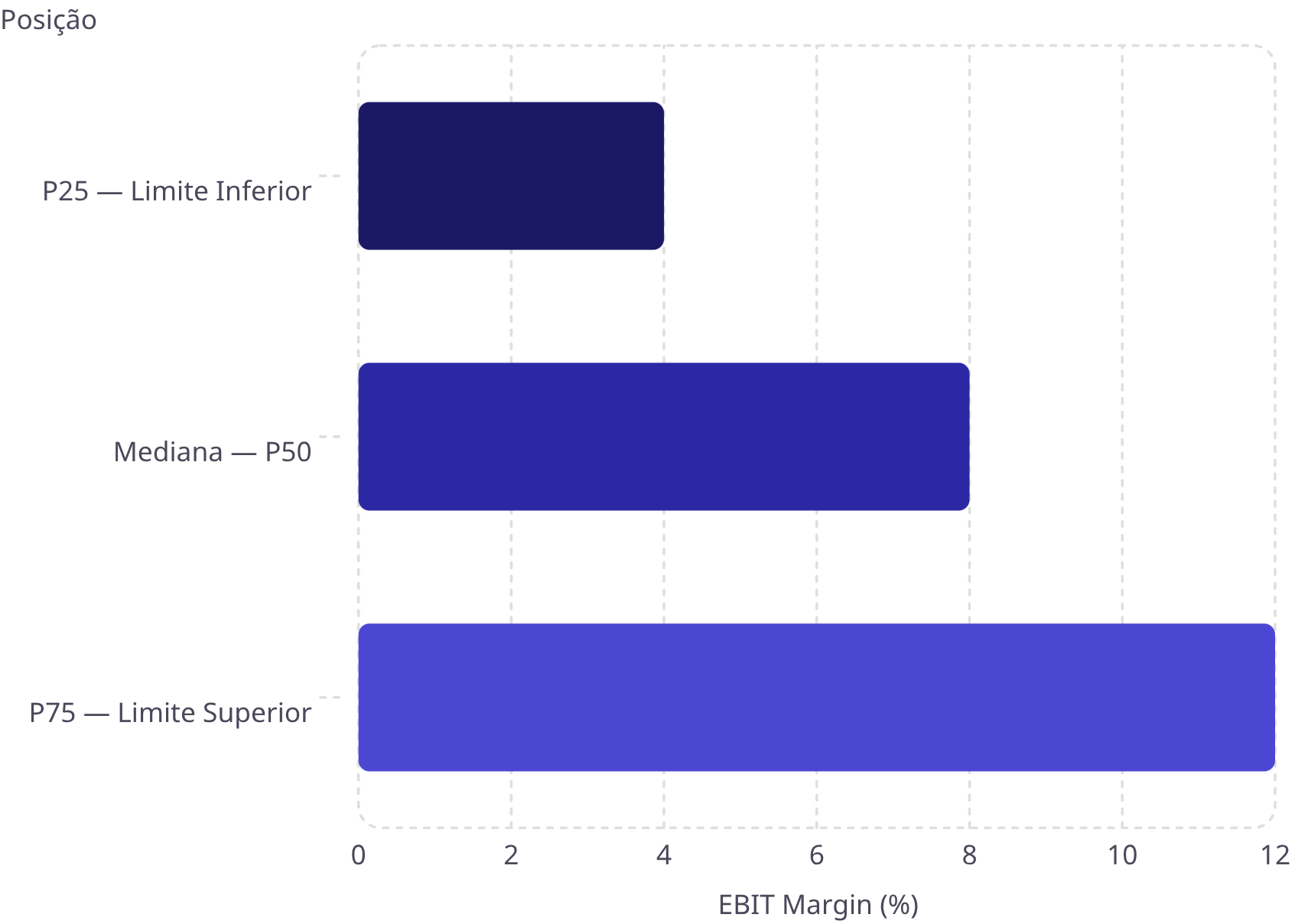
SLIDE 32 — FAIXA INTERQUARTIL
Interquartile Range — Faixa Interquartil
O Interquartile Range (IQR) é a faixa entre o P25 e o P75, onde se concentra a parte central dos comparáveis.
Ele é usado porque reduz a influência de valores extremos e torna a análise mais estável.
Assim, o IQR ajuda a identificar resultados que permanecem consistentes dentro de um intervalo aceito.
Se o resultado estiver dentro dessa faixa, tende a ser considerado em arm's length.

Slide 10




SLIDE 33 — RESULTADOS
Interpretação dos Resultados
Após calcular o PLI da entidade testada, o resultado é comparado ao Interquartile Range do benchmarking, gerando três cenários possíveis.
Dentro do Range
Próximo ao Limite
Fora do Range
O PLI está entre P25 e P75. Em regra, é compatível com arm's length e não exige ajuste.
O resultado está dentro do intervalo, mas próximo de um dos quartis. Requer análise qualitativa complementar.
Indica possível exposição a ajuste fiscal e necessidade de reavaliar a posição adotada e a documentação de suporte.

